Slide 1
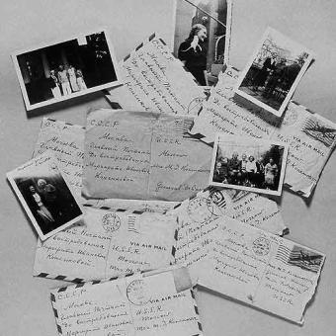
PRETÉRITO IMPERFECTO
Ludic activities
Raquel Navas

Slide 2

Regular and the 3 irregular verbs of the IMPERFECT tense.
Main uses of the IMPERFECT tense:
Descriptions (vs actions)
Costumary/Repeated action

Slide 3

Practice the irregular verbs of the Imperfect tense.
Understand when to use it.

Slide 4
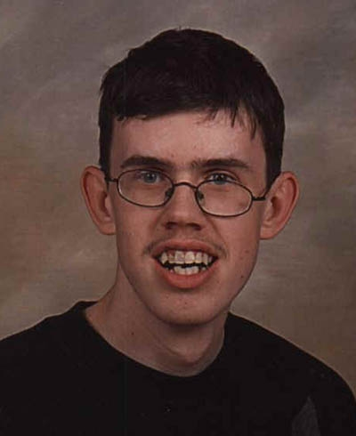

ANTES AHORA

Slide 5
ANTES Y AHORA
Él era Juan antes , ella es Juanita ahora. ¿Qué ha pasado? Describe cómo era antes Juan y cómo es ahora Juanita en cuanto a :
- Físico
- Carácter
- Forma de vestir
- Profesión
- Gustos y aficiones
- Rutinas

Slide 6
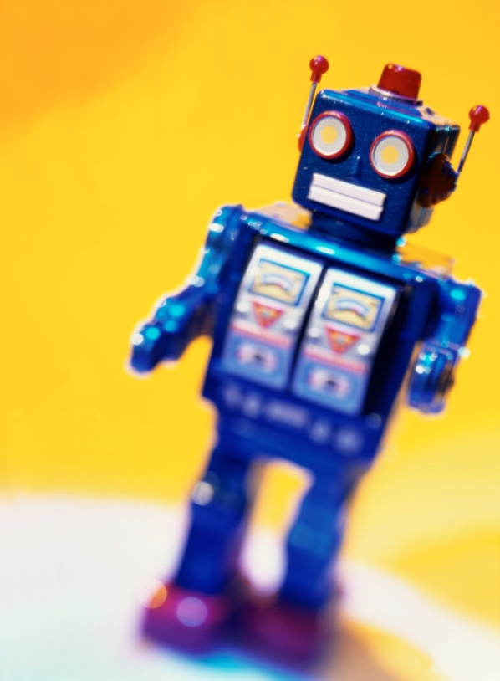
¿TE ACUERDAS DE CÓMO ERAS DE PEQUEÑO/A?
¿Cómo eras físicamente?
¿Qué juegos o juguetes te gustaban?
¿Qué te daba miedo?
¿Qué te gustaba comer y beber?
¿Cómo era tu mejor amigo/a?
¿Qué asignaturas te gustaban?
¿Cómo vestías?

Slide 7

CUANDO YO TENÍA 14 AÑOS
Mi bicicleta
Mi novio/a
Mi mejor amigo/a
Mi profesor/a
Yo
Mi actor favorito
La casa de mis padres

Slide 8
30 MIN
Practice of IMPERFECT
Freedom of choice
Fun and motivating
Healthy competition
Use of different interactions

